Slide 1
Теория экстремальных значений (одномерный случай)
Финансовая эконометрика

Slide 2
Метод блочных максим

Slide 3
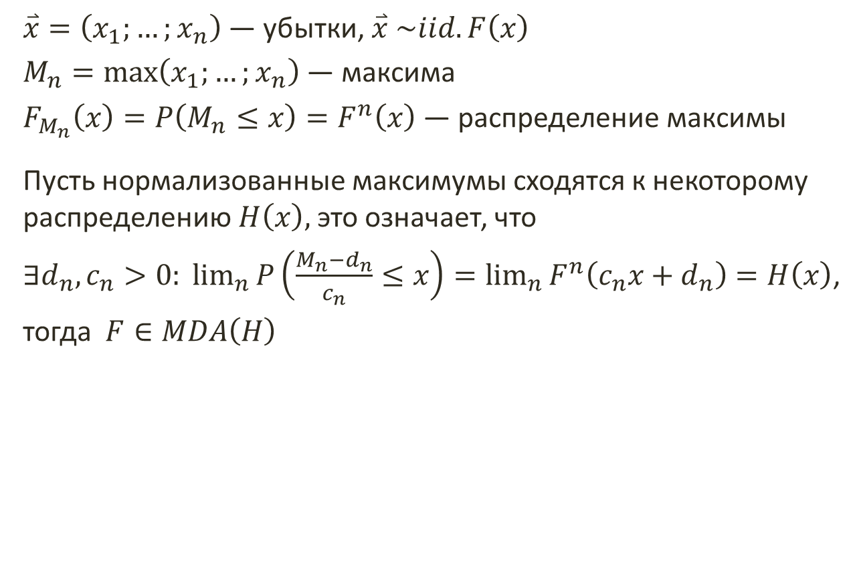
Распределение максимумов потерь
$\overset{⃑}{x}=\left(x_{1};…;x_{n}\right)$ — убытки, $\overset{⃑}{x} \sim iid.F\left(x\right)$
$M_{n}=\max\left(x_{1};…;x_{n}\right)$ — максима
$F_{M_{n}}\left(x\right)=P\left(M_{n}≤x\right)=F^{n}\left(x\right)$ — распределение максимы
Пусть нормализованные максимумы сходятся к некоторому распределению $H\left(x\right),$это означает, что
$∃d_{n},c_{n}>0: \lim_{n}{P\left(\frac{M_{n}−d_{n}}{c_{n}}≤x\right)}=\lim_{n}{F^{n}\left(c_{n}x+d_{n}\right)}=H\left(x\right)$,
тогда $F∈MDA\left(H\right)$

Slide 4
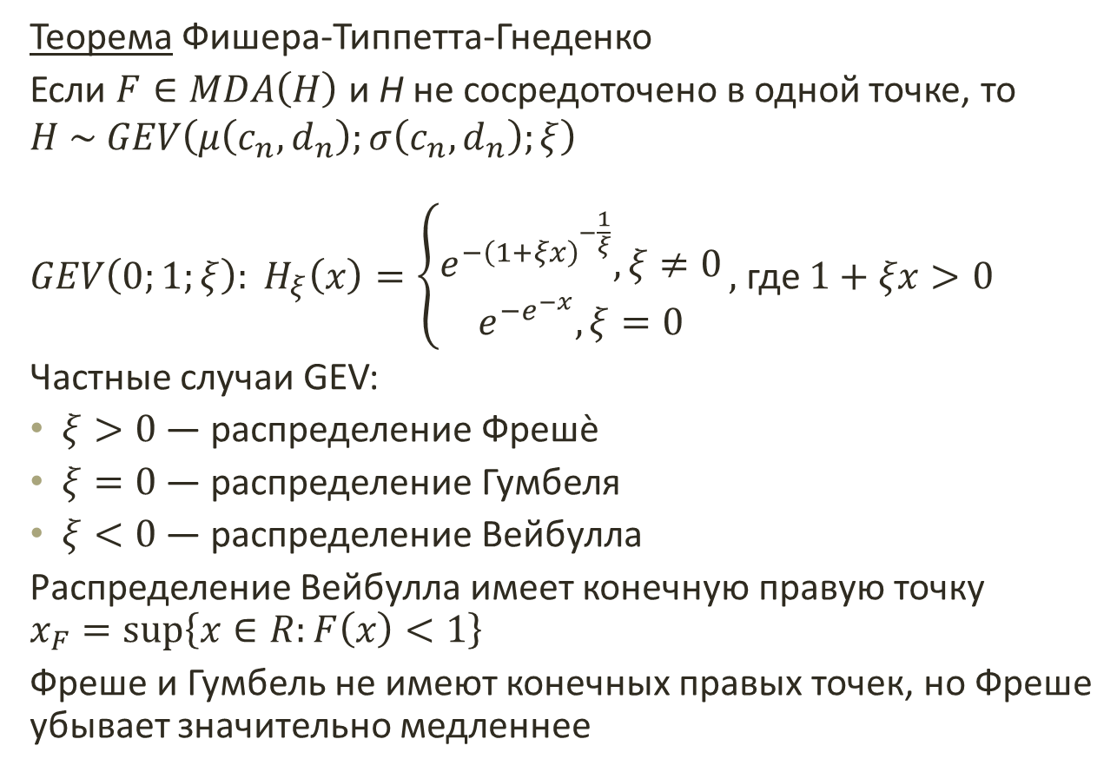
Generalized Extreme Value distribution (GEV)
Теорема Фишера-Типпетта-Гнеденко
Если $F∈MDA\left(H\right)$ и H не сосредоточено в одной точке, то
$$H \sim GEV\left(μ\left(c_{n},d_{n}\right);σ\left(c_{n},d_{n}\right);ξ\right)$$
$GEV\left(0;1;ξ\right): H_{ξ}\left(x\right)=\left\{\begin{aligned}e^{−{\left(1+ξx\right)}^{−\frac{1}{ξ}}}, ξ≠0 \\ e^{−e^{−x}}, ξ=0\end{aligned}\right.,$ где $1+ξx>0$
Частные случаи GEV:
$ξ>0$ — распределение Фрешѐ
$ξ=0$ — распределение Гумбеля
$ξ<0$ — распределение Вейбулла
Распределение Вейбулла имеет конечную правую точку $x_{F}=\sup\left\{x∈R:F\left(x\right)<1\right\}$
Фреше и Гумбель не имеют конечных правых точек, но Фреше убывает значительно медленнее

Slide 5
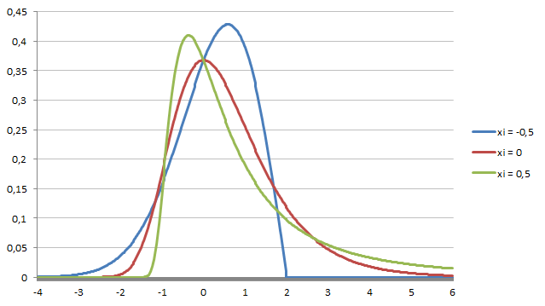
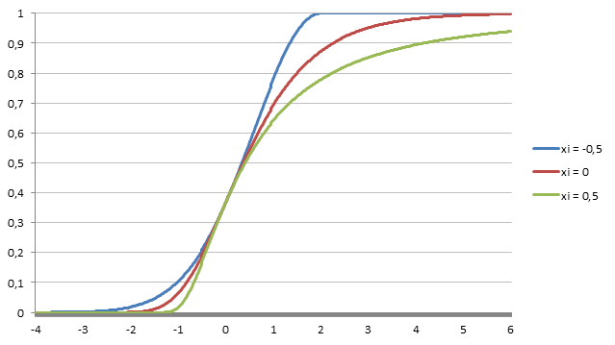
Функции распределения и плотности GEV

Slide 6
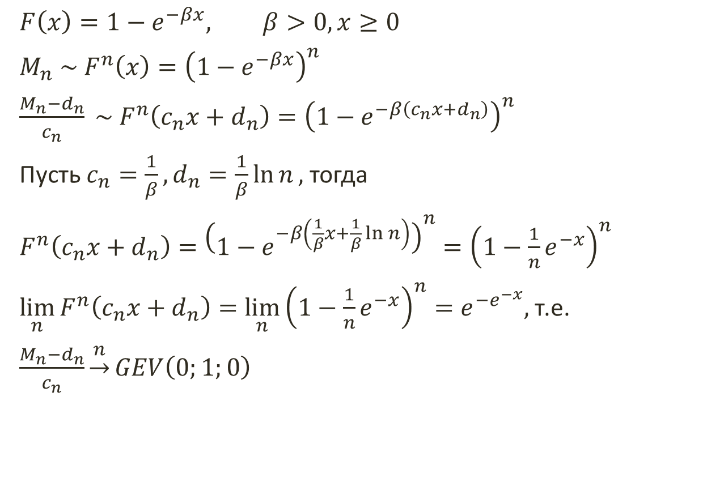
Пример. Экспоненциальное распределение
$$F\left(x\right)=1−e^{−βx}, β>0, x≥0$$
$M_{n} \sim F^{n}\left(x\right)={\left(1−e^{−βx}\right)}^{n}$
$\frac{M_{n}−d_{n}}{c_{n}} \sim F^{n}\left(c_{n}x+d_{n}\right)={\left(1−e^{−β\left(c_{n}x+d_{n}\right)}\right)}^{n}$
Пусть $c_{n}=\frac{1}{β}, d_{n}=\frac{1}{β}\ln{n},$ тогда
$F^{n}\left(c_{n}x+d_{n}\right)={\left(1−e^{−β\left(\frac{1}{β}x+\frac{1}{β}\ln{n}\right)}\right)}^{n}={\left(1−\frac{1}{n}e^{−x}\right)}^{n}$
$\lim_{n}{F^{n}\left(c_{n}x+d_{n}\right)}=\lim_{n}{{\left(1−\frac{1}{n}e^{−x}\right)}^{n}}=e^{−e^{−x}},$ т.е.
$\frac{M_{n}−d_{n}}{c_{n}}\underset{→}{n}GEV\left(0;1;0\right)$

Slide 7
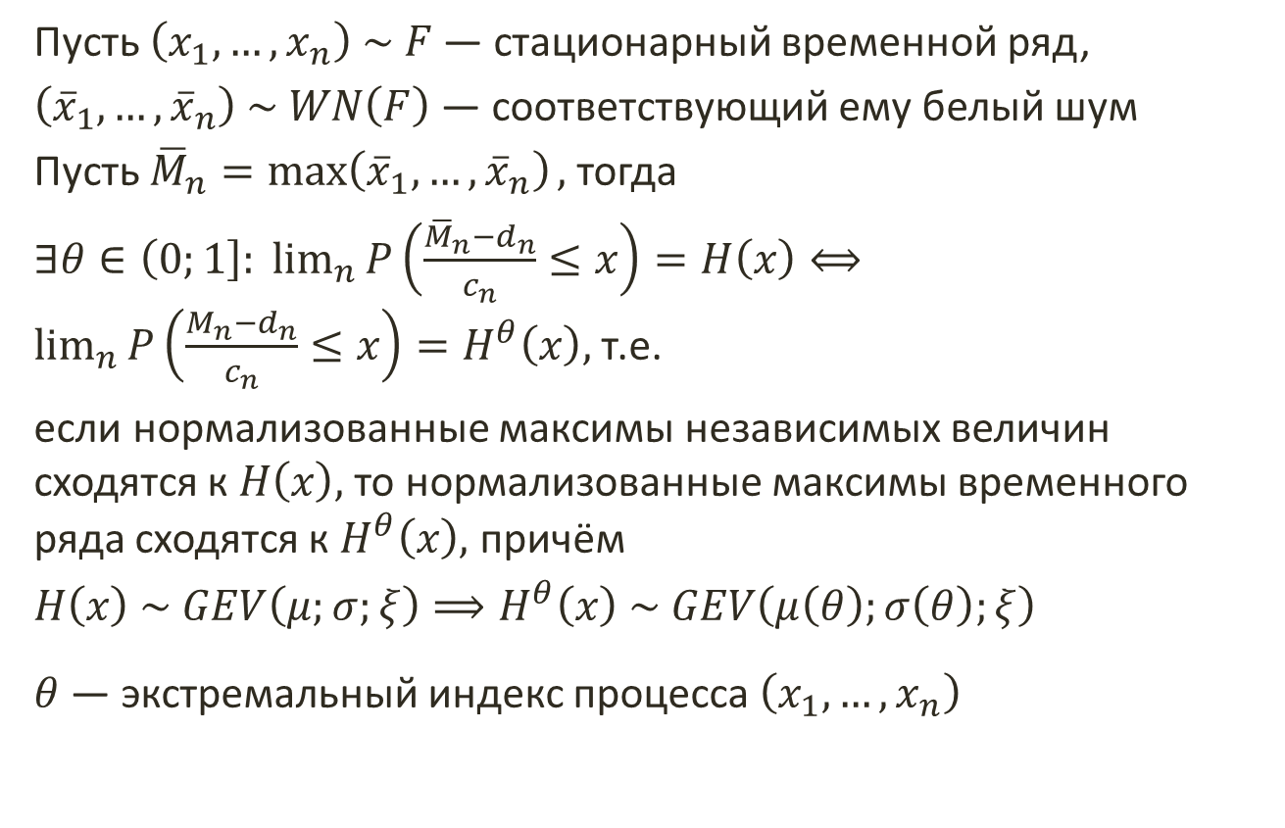
Максима временного ряда
Пусть $\left(x_{1},…,x_{n}\right) \sim F$ — стационарный временной ряд,
$\left({\overline{x}}_{1},…,{\overline{x}}_{n}\right) \sim WN\left(F\right)$ — соответствующий ему белый шум
Пусть ${\overline{M}}_{n}=\max\left({\overline{x}}_{1},…,{\overline{x}}_{n}\right),$ тогда
$∃θ∈\left(0;1\right]: \lim_{n}{P\left(\frac{{\overline{M}}_{n}−d_{n}}{c_{n}}≤x\right)}=H\left(x\right)⟺\lim_{n}{P\left(\frac{M_{n}−d_{n}}{c_{n}}≤x\right)}=H^{θ}\left(x\right),$ т.е.
если нормализованные максимы независимых величин сходятся к $H\left(x\right),$ то нормализованные максимы временного ряда сходятся к $H^{θ}\left(x\right),$ причём
$H\left(x\right) \sim GEV\left(μ;σ;ξ\right)⟹H^{θ}\left(x\right) \sim GEV\left(μ\left(θ\right);σ\left(θ\right);ξ\right)$
$θ$ — экстремальный индекс процесса $\left(x_{1},…,x_{n}\right)$

Slide 8
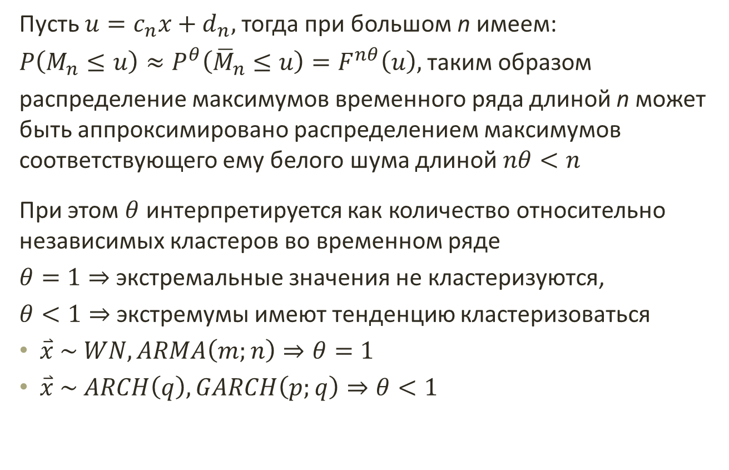
Содержательная интерпретация экстремального индекса
Пусть $u=c_{n}x+d_{n},$ тогда при большом n имеем:
$P\left(M_{n}≤u\right)≈P^{θ}\left({\overline{M}}_{n}≤u\right)=F^{nθ}\left(u\right),$ таким образом
распределение максимумов временного ряда длиной n может быть аппроксимировано распределением максимумов соответствующего ему белого шума длиной $nθ<n$
При этом $θ$ интерпретируется как количество относительно независимых кластеров во временном ряде
$θ=1⇒$ экстремальные значения не кластеризуются,
$θ<1⇒$ экстремумы имеют тенденцию кластеризоваться
$\overset{⃑}{x} \sim WN, ARMA\left(m;n\right)⇒θ=1$
$\overset{⃑}{x} \sim ARCH\left(q\right), GARCH\left(p;q\right)⇒θ<1$

Slide 9
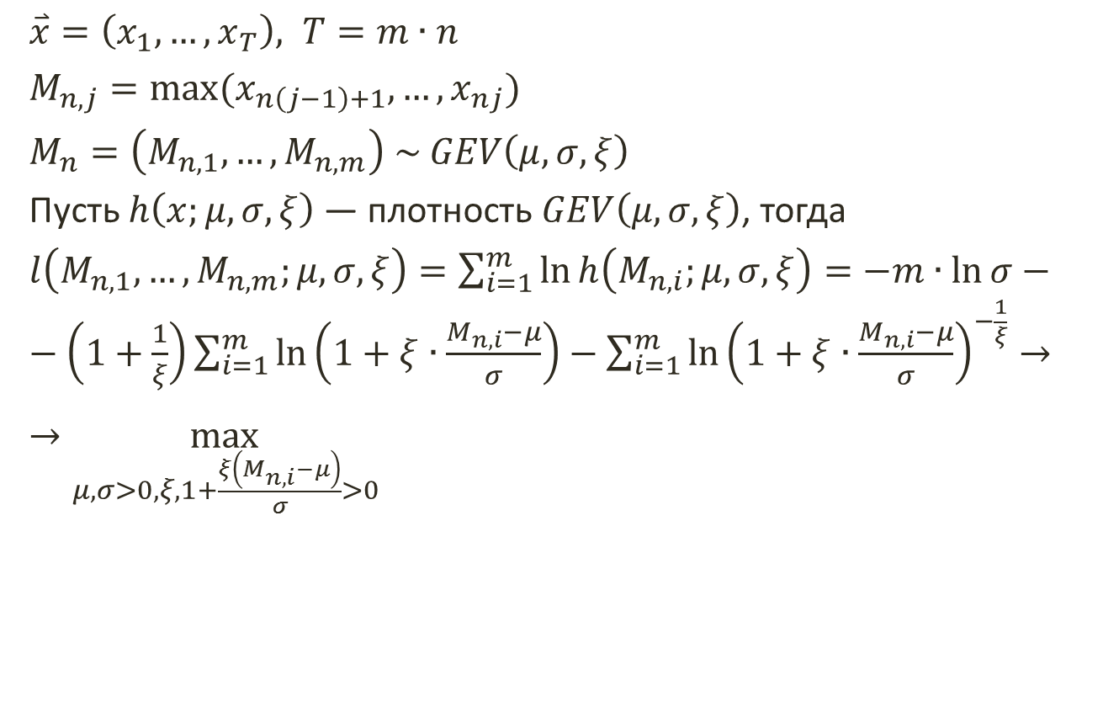
Оценка параметров GEV
$\overset{⃑}{x}=\left(x_{1},…,x_{T}\right), T=m∙n$
$M_{n,j}=\max{(x_{n\left(j−1\right)+1},…,x_{nj}})$
$M_{n}=\left(M_{n,1},…,M_{n,m}\right) \sim GEV\left(μ,σ,ξ\right)$
Пусть $h\left(x;μ,σ,ξ\right)$ — плотность $GEV\left(μ,σ,ξ\right)$, тогда
$l\left(M_{n,1},…,M_{n,m};μ,σ,ξ\right)=\sum_{i=1}^{m}{\ln{h\left(M_{n,i};μ,σ,ξ\right)}}=−m∙\ln{σ}−−\left(1+\frac{1}{ξ}\right)\sum_{i=1}^{m}{\ln\left(1+ξ∙\frac{M_{n,i}−μ}{σ}\right)}−{\sum_{i=1}^{m}{\ln\left(1+ξ∙\frac{M_{n,i}−μ}{σ}\right)}}^{−\frac{1}{ξ}}→$
$→\max_{μ,σ>0,ξ,1+\frac{ξ\left(M_{n,i}−μ\right)}{σ}>0}{ }$

Slide 10
Оценка параметров GEV в R
Практический пример 1. Биржевой индекс DAX
# загрузка данных
library(datasets)
dax <- EuStockMarkets[,1]
n <- 90; m <- 20; T <- m*n
dax <- dax[2:(T+1)]/dax[1:T]-1
dax <- -dax
# расчёт максим
Mn <- rep(0,times=m)
for (i in 1:m)
Mn[i] <- max(dax[((i-1)*n+1):(i*n)])

Slide 11
Оценка параметров GEV в R
# распределение максим на основе GEV
library(evd)
Mn.fit <- fgev(Mn)
plot(Mn.fit)

Slide 12
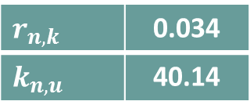
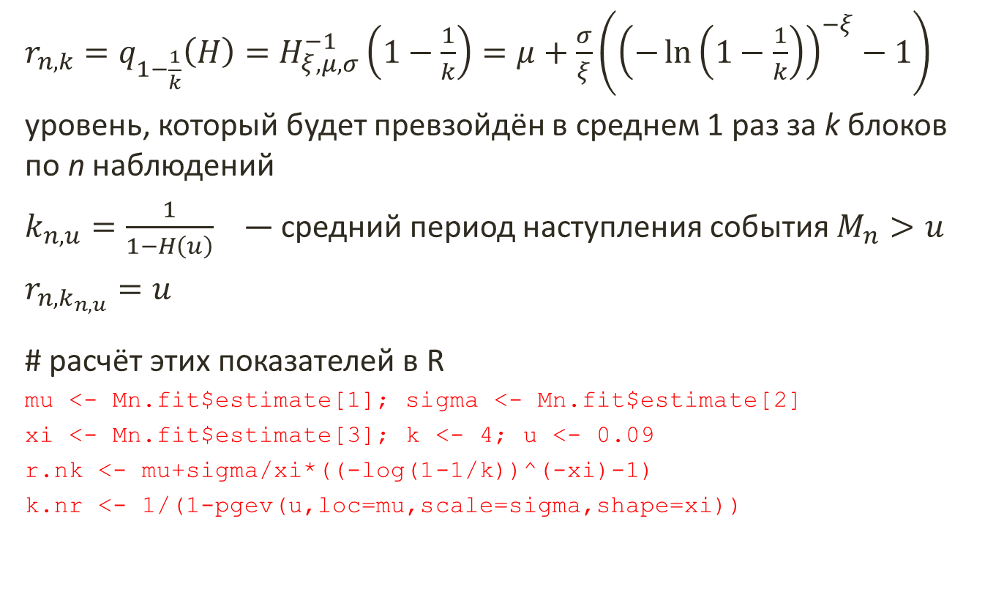
Пороговый уровень и средний период наступления события
$r_{n,k}=q_{1−\frac{1}{k}}\left(H\right)=H_{ξ,μ,σ}^{−1}\left(1−\frac{1}{k}\right)=μ+\frac{σ}{ξ}\left({\left(−\ln\left(1−\frac{1}{k}\right)\right)}^{−ξ}−1\right)$
уровень, который будет превзойдён в среднем 1 раз за k блоков по n наблюдений
$k_{n,u}=\frac{1}{1−H\left(u\right)}$ — средний период наступления события $M_{n}>u$
$r_{n,k_{n,u}}=u$
# расчёт этих показателей в R
mu <- Mn.fit$estimate[1]; sigma <- Mn.fit$estimate[2]
xi <- Mn.fit$estimate[3]; k <- 4; u <- 0.09
r.nk <- mu+sigma/xi*((-log(1-1/k))^(-xi)-1)
k.nr <- 1/(1-pgev(u,loc=mu,scale=sigma,shape=xi))
$r_{n,k}$ | 0.034
$k_{n,u}$ | 40.14

Slide 13
Обобщённое распределение Парето

Slide 14
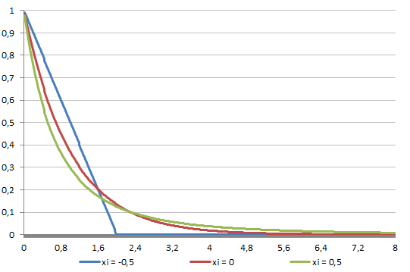
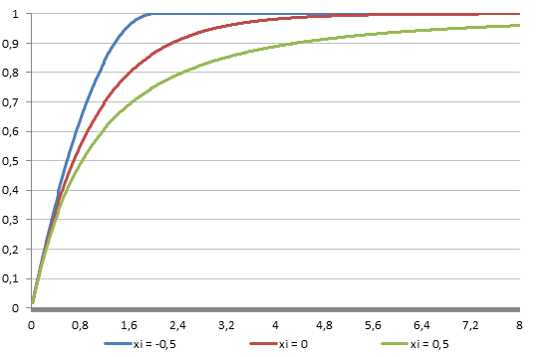

Generalized Pareto distribution (GPD)
$G\left(x;ξ,β\right)=\left\{\begin{aligned}1−{\left(1+\frac{ξx}{β}\right)}^{−\frac{1}{ξ}}, ξ≠0 \\ 1−e^{−\frac{x}{β}}, ξ=0\end{aligned}\right.,$ где $\left\{\begin{aligned}\left\{\begin{aligned}0≤x≤−\frac{β}{ξ}, ξ<0 \\ x≥0, ξ≥0\end{aligned}\right. \\ β>0\end{aligned}\right.$
Частные случаи GPD:
$ξ>0$ — распределение Парето
$ξ=0$ — экспоненциальное распределение
$ξ=0$ — короткохвостое распределение Парето

Slide 15
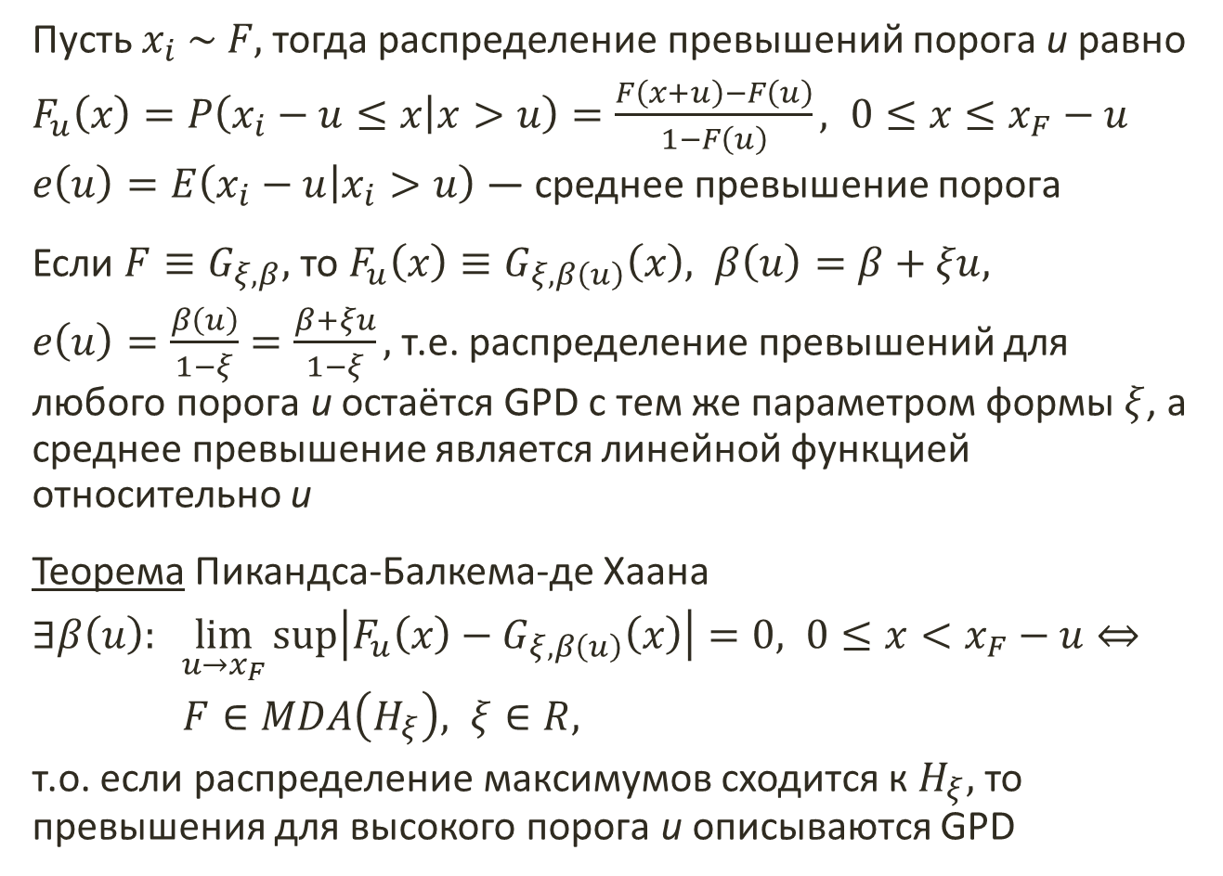
Превышение порогового значения
Пусть $x_{i} \sim F,$ тогда распределение превышений порога u равно
$F_{u}\left(x\right)=P\left(x_{i}−u≤x | x>u\right)=\frac{F\left(x+u\right)−F\left(u\right)}{1−F\left(u\right)}, 0≤x≤x_{F}−u$
$e\left(u\right)=E\left(x_{i}−u | x_{i}>u\right)$ — среднее превышение порога
Если $F≡G_{ξ,β},$ то $F_{u}\left(x\right)≡G_{ξ,β\left(u\right)}\left(x\right), β\left(u\right)=β+ξu,$
$e\left(u\right)=\frac{β\left(u\right)}{1−ξ}=\frac{β+ξu}{1−ξ},$ т.е. распределение превышений для любого порога u остаётся GPD с тем же параметром формы $ξ$, а среднее превышение является линейной функцией относительно u
Теорема Пикандса-Балкема-де Хаана
$∃β\left(u\right): \lim_{u→x_{F}}{\sup\left|F_{u}\left(x\right)−G_{ξ,β\left(u\right)}\left(x\right)\right|}=0, 0≤x<x_{F}−u⇔$
$F∈MDA\left(H_{ξ}\right), ξ∈R,$
т.о. если распределение максимумов сходится к $H_{ξ},$ то превышения для высокого порога u описываются GPD

Slide 16
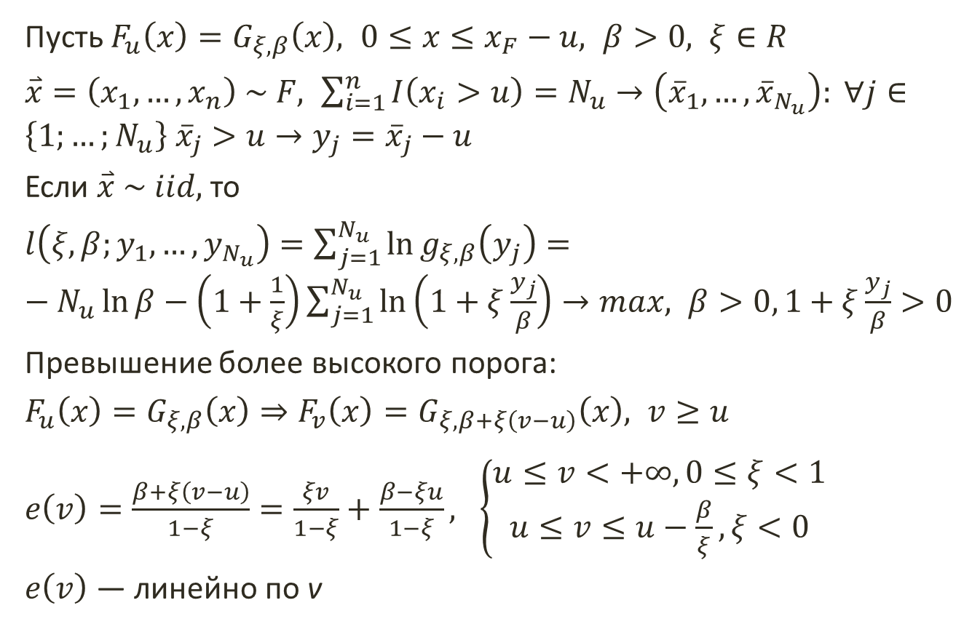
Оценка параметров GPD
Пусть $F_{u}\left(x\right)=G_{ξ,β}\left(x\right), 0≤x≤x_{F}−u, β>0, ξ∈R$
$\overset{⃑}{x}=\left(x_{1},…,x_{n}\right) \sim F, \sum_{i=1}^{n}{I\left(x_{i}>u\right)}=N_{u}→\left({\overline{x}}_{1},…,{\overline{x}}_{N_{u}}\right): ∀j∈\left\{1;…;N_{u}\right\} {\overline{x}}_{j}>u→y_{j}={\overline{x}}_{j}−u$
Если $\overset{⃑}{x} \sim iid,$ то
$l\left(ξ,β;y_{1},…,y_{N_{u}}\right)=\sum_{j=1}^{N_{u}}{\ln{g_{ξ,β}\left(y_{j}\right)}}=−N_{u}\ln{β}−\left(1+\frac{1}{ξ}\right)\sum_{j=1}^{N_{u}}{\ln\left(1+ξ\frac{y_{j}}{β}\right)}→max, β>0, 1+ξ\frac{y_{j}}{β}>0$
Превышение более высокого порога:
$F_{u}\left(x\right)=G_{ξ,β}\left(x\right)⇒F_{v}\left(x\right)=G_{ξ,β+ξ\left(v−u\right)}\left(x\right), v≥u$
$e\left(v\right)=\frac{β+ξ\left(v−u\right)}{1−ξ}=\frac{ξv}{1−ξ}+\frac{β−ξu}{1−ξ}, \left\{\begin{aligned}u≤v<+∞, 0≤ξ<1 \\ u≤v≤u−\frac{β}{ξ}, ξ<0\end{aligned} \right.$
$e\left(v\right)$ — линейно по v

Slide 17
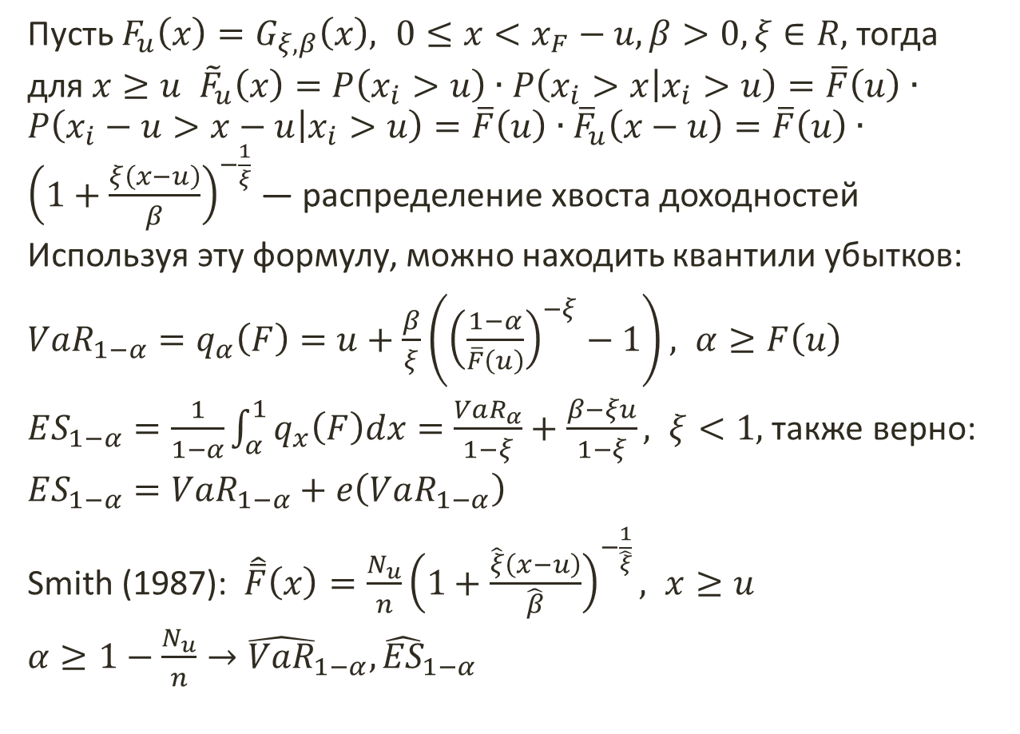
Расчёт измерителей риска
Пусть $F_{u}\left(x\right)=G_{ξ,β}\left(x\right), 0≤x<x_{F}−u, β>0, ξ∈R,$ тогда
для $x≥u$ ${\tilde{F}}_{u}\left(x\right)=P\left(x_{i}>u\right)∙P\left(x_{i}>x | x_{i}>u\right)=\overline{F}\left(u\right)∙P\left(x_{i}−u>x−u | x_{i}>u\right)=\overline{F}\left(u\right)∙{\overline{F}}_{u}\left(x−u\right)=\overline{F}\left(u\right)∙{\left(1+\frac{ξ\left(x−u\right)}{β}\right)}^{−\frac{1}{ξ}}$ — распределение хвоста доходностей
Используя эту формулу, можно находить квантили убытков:
$VaR_{1−α}=q_{α}\left(F\right)=u+\frac{β}{ξ}\left({\left(\frac{1−α}{\overline{F}\left(u\right)}\right)}^{−ξ}−1\right), α≥F\left(u\right)$
$ES_{1−α}=\frac{1}{1−α}\int_{α}^{1}{q_{x}\left(F\right)dx}=\frac{VaR_{α}}{1−ξ}+\frac{β−ξu}{1−ξ}, ξ<1,$ также верно:
$ES_{1−α}=VaR_{1−α}+e\left(VaR_{1−α}\right)$
Smith (1987): $\hat{\overline{F}}\left(x\right)=\frac{N_{u}}{n}{\left(1+\frac{\hat{ξ}\left(x−u\right)}{\hat{β}}\right)}^{−\frac{1}{\hat{ξ}}}, x≥u$
$α≥1−\frac{N_{u}}{n}→{\hat{VaR}}_{1−α}, {\hat{ES}}_{1−α}$

Slide 18
GPD в R
# пороговое значение - 95% квантиль
u <- sort(dax)[0.95*T]
gpd.fit <- fpot(dax,threshold=u,model="gpd",method="SANN")
# оценки параметров
beta <- gpd.fit$estimate[1]; xi <- gpd.fit$estimate[2]

Slide 19
GPD в R
# расчёт мер риска
Fu <- gpd.fit$pat
alpha <- 1-1/260 # соответствует k = 4
VaR <- u+beta/xi*(((1-alpha)/Fu)^(-xi)-1)
ES <- (VaR+beta-xi*u)/(1-xi)
VaR | 0.036
ES | 0.048

Slide 20
Домашнее задание
рассчитать оценки риска для акции или биржевого индекса методом блочных максим и методом превышения порогового значения
построить кривые VaR и протестировать качество полученных оценок
написать комментарии
Исходные данные — котировки с сайтов finam.ru, finance.yahoo.org и др.

